Slide 1
第二节 盆花的栽培管理
一、培养土的制造与配制
二、盆栽方法
三、盆花在温室中的排列

Slide 2
一、培养土的制造和配制
盆栽培养土要求：
疏松，
水分渗透性好，
能保持水分和养分，
土壤肥沃，
酸碱度适宜，
无有害微生物和其他有害物质的滋生和混入，
含有丰富的有机质和腐殖质。

Slide 3
（一）常见的温室用土种类
1、堆肥土：是由植物的残枝落叶、旧换盆土、垃圾废物、青草及干枯的植物等，一层一层地堆积起来，经发酵腐熟而成。含有较多的腐殖质和矿物质，一般呈中性或微碱性pH6.5～7.4。
2、腐叶土：秋季收集落叶，以落叶阔叶树最好。针叶树及常绿阔叶树的叶子，多革质，不易腐烂，草本植物的叶子质地太幼嫩，禾本科等植物的老硬茎、叶，均不适用。

Slide 4
腐叶土堆制的方法：是将落叶、厩肥与园土层层堆积。先在地面铺一层落叶，厚度约为20～30cm；上面铺一层厩肥，厚度约为10～15cm；厩肥上最好再撒一层骨粉；然后铺一层园土，厚约15cm;最后堆成高150～200cm的肥堆，上加覆盖物，以防雨水浸入。
腐叶土土质疏松，养分丰富，腐殖质含量多，一般呈酸性反应（pH4.6～5.2），适于多种盆栽花卉应用。

Slide 5
3、草皮土：取草地或牧场的上层土壤，厚度约为5～8cm，连草及草根一起掘取，将草根向上堆积起来，经1年腐熟即可应用。
草皮土含有较多的矿物质，腐殖质含量较少。
草皮土pH6.5～8,呈中性至碱性反应，常用于水生花卉、玫瑰、石竹、菊花、三色堇等。

Slide 6
4、针叶土：是由松科、柏科针叶树的落叶残枝和苔藓类植物堆积腐熟而成。针叶土呈强酸性反应（pH3.5～4.0），腐殖质含量多，不具石灰质成分，适于栽培杜鹃花、栀子等酸性土植物。
5、沼泽土：是池沼边缘或干涸沼泽内的上层土壤。一般只取上层约10cm厚的土壤。它是由水中苔藓及水草等腐熟而成。含多量腐殖质，呈黑色，强酸性（pH3.5～4.0），宜用于栽培杜鹃及针叶树等。
北方的沼泽土又名草炭土。一般为中性或微酸性。

Slide 7
6、泥炭土：是由泥炭藓炭化而成。
（1）褐泥炭：是炭化年代不久的泥炭，呈黄褐色，含多量有机质，呈酸性反应。
（2）黑泥炭：是炭化年代较久的泥炭，呈黑色，含有机质较少，呈微酸性或中性反应。
7、砂土：排水良好，但养分含量不高，呈中性或微碱性反应。

Slide 8
（二）培养土的配制
播种和幼小的幼苗移植：用轻松的土壤，不加肥或只有微量的肥分。
播种用培养土：腐叶土5、园土3、河沙2；
假植用土：腐叶土4、园土4、河沙2。
定植用土：腐叶土4、园土5、河沙1。
苗期用土：腐叶土4、园土4、河沙2。

Slide 9
国外一些标准培养基质:
⑴ 种苗和扦插苗基质:壤土2:泥炭1:砂1,每100L另加过磷酸钙117g,生石灰58g。
⑵ 杜鹃花类盆栽基质：壤土1：泥炭或腐叶3：砂1。
⑶ 荷兰常用的盆栽基质：腐叶土10：黑色腐叶土10：河砂1。
⑷ 英国常用基质：腐叶土3：细砂1。
⑸ 美国常用基质：腐叶土2：小粒珍珠岩1：中粒珍珠岩1。

Slide 10
（三）培养土的酸碱度
温室花卉中几乎全部的种类都要求酸性或弱酸性土壤。
碱性土地区，一些严格要求酸性土的盆栽花卉，生长极度不良或逐渐死亡。如杜鹃、茉莉等。

Slide 11
二、盆栽方法
5、扦盆
6、浇水
7、施肥
8、整形修剪
1、上盆
2、换盆
3、转盆
4、倒盆

Slide 12
1、上盆
将幼苗第一次移植于花盆中的过程，称之上盆。
步骤：选盆、垫瓦片、填土、植苗、再填土、镇压、浇水。
注意事项：植苗时根系要展开；填土后使得盆土至盆缘保留3～5cm的距离，以便日后灌水施肥。

Slide 13
2、换盆
将盆栽植物换到另一盆中去的操作。
换大盆：扩大根系营养面积
换新土：修整根系，盆大小不变
换盆频率：宿根花卉每年换1次，木本花卉每2年或3年换1次
换盆时间：一般春季换盆，宿根和木本花卉在秋季生长将停止时换或春季生长开始前进行。

Slide 14
3、转盆
定期转动花盆的方向。
防止植物偏冠，使其均匀生长；
防止根系自排水孔穿入土中。
双屋面南北延长的温室中，盆花无偏向一方的缺点，不用转盆。

Slide 15
4、倒盆
定期颠换花盆的位置。
增大盆间距离，改善通风透光；
调节植物生长，保证花卉生长均匀一致。
通常倒盆与转盆结合起来进行。

Slide 16
5、扦盆
扦盆即松盆土。
疏松板结盆土，使空气流通；
除去土面青苔，杂草；
利于浇水和施肥。

Slide 17
6、浇水
花卉生长的好坏，在一定程度上决定于浇水的适宜与否。科学地确定浇水次数、浇水时间和浇水量。
（1）依据：
自然气候因子
温室花卉的种类
生长发育阶段
温室的具体环境条件
花盆大小和培养土成分等

Slide 18
（2）浇水量和浇水次数
①依据花卉种类：
蕨类植物、兰科植物、秋海棠类植物生长期要求丰富的水分。但肾蕨需水少些，在光线不强的室内，保持土壤湿润即可；铁线蕨需水较多，常将花盆放置水盘中或栽植于小型喷泉之上。
多浆植物需水量较少。

Slide 19
②依据花卉的不同生长时期：
进入休眠期时，浇水量较少或不浇水。
从休眠期进入生长期，浇水量逐渐增加。
生长旺盛时期，浇水量要充足。
开花前浇水量应适当控制，盛花期适当增加，结实期要适当减少。

Slide 20
③依据不同的生长季节：
春季：这时的浇水量要比冬季多些，草花每隔1～2天浇水1次；花木每隔3～4天浇水1次。
夏季：温室花卉每天早晚各浇1次。放置露地的盆花为每天1次。夏季雨水较多时，应注意盆内勿积雨水，可在雨前将花盆向一侧倾倒，雨后要及时扶正。
秋季：放置露地的盆花，其浇水量可减至每2－3天浇水1次。
冬季：低温温室的盆花每4～5天浇水1次；中温温室和高温温室的盆花一般1～2天浇水1次。
④依据花盆的大小和植株大小：
盆小或植株较大者，盆土干燥较快，浇水次数应多些；反之宜少。

Slide 21
（3）浇水原则
①盆土见干才浇水，浇就浇透。要避免造成“拦腰水”，下部根系缺乏水分。
②准确掌握盆土干、湿度。通过眼看、手摸、耳听。
③注意水温。水温和土温不能相差太大。夏季早晚浇水，冬季中午浇。
④喜荫花卉保持较高的空气湿度，经常向叶面喷水。
⑤注意夏季喷水降温。
⑥叶面有绒毛的花卉，不宜向叶面喷水。
⑦花木类在盛花期不宜多喷水。

Slide 22
7、施肥
盆花施肥的原则是：薄肥勤施，看长势定用量。
在上盆及换盆时，常施以基肥，生长期间施以追肥。
施肥的种类和方法：
（1）有机肥
①饼肥：常用作追肥，也可碾碎混入培养土中用作基肥。
②人粪尿：粪干为盆栽常用肥料。粪干可作基肥，也可作追肥
人粪尿：加水10倍，腐熟后取其清液用作盆花追肥。
③牛粪：牛粪加水腐熟后，取其清液用作盆花追肥。

Slide 23
④油渣：一般用作追肥，可混入盆面表土中，特别适用于木本花卉。因其无碱性，为茉莉、栀子等常用。
⑤米糠：含磷肥较多，应混入堆肥发酵后施用。用作基肥。
⑥鸡粪：含磷丰富、为浓厚的有机肥料，适用于各类花卉尤其适于切花栽培。可用作基肥。
⑦蹄片和羊角：是迟效肥。可作基肥，常置于盆底或盆边。也可追肥：可加水发酵，制成液肥。

Slide 24
（2）无机肥料
①硫酸铵：仅适于促进幼苗生长，切花施用过多易降低花卉品质，使茎叶柔软。
②过磷酸钙：常作基肥施用。温室切花栽培施用较多。由于磷肥易被土壤固定，可以采用0.2％的水溶液进行叶面施肥。
③硫酸钾：切花及球根花卉需要较多。可用作基肥和追肥。

Slide 25
（3）施肥的注意事项：
根据花卉种类、观赏目的、不同的生长发育时期灵活掌握。
多种肥料配合施用，避免发生缺素症。
有机肥应充分腐熟。
以少量多次为原则。基肥与培养土的比例不要超过1/4.
无机肥料的酸碱度和EC值要适合花卉的要求。

Slide 26
8、整形与修剪
（1）整形：
①单干式：只留主干，，不留侧枝，使顶端开花1朵，仅用于大丽菊和标本菊的整形。将所有侧蕾全部栽除，使养分全部集中于顶蕾。
②多干式：留主枝数本，使开出较多的花。如大丽花留2－4个主枝，菊花留3、5、9枝。其余全部剥去。
③丛生式：生长期进行多次摘心，促使发生多数枝条，全株成低矮丛生状，开出多数花朵。如：矮牵牛、一串红、波斯菊、金鱼草、美女樱、百日草等。
④悬崖式：特点是全株枝条向一方伸展下垂，多用于小菊类品种的整形。
⑤攀援式：多用于蔓性花卉，如牵牛、茑萝NIAO、月光花、旋花和斑叶律草。使枝条蔓于一定形式的支架上，如圆锥形、圆柱形、棚架形和篱垣YUAN等。
⑥匍匐式：利用枝条自然匍匐地面的特性，使其覆盖地面。如旱金莲、旋花和多数地被植物。

Slide 27
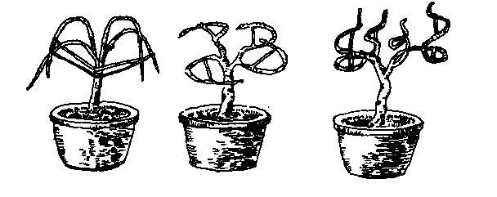
做弯整形法

Slide 28
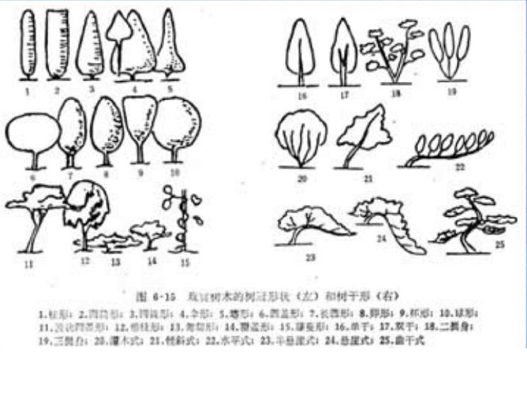

Slide 29
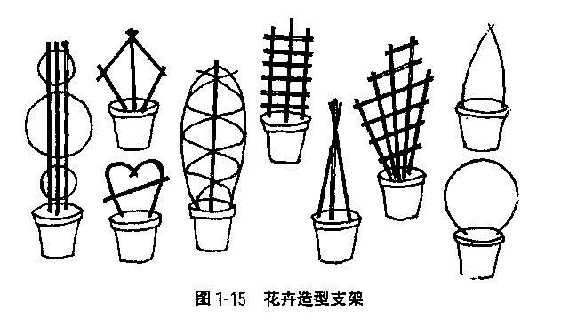
盆花的造型支架

Slide 30
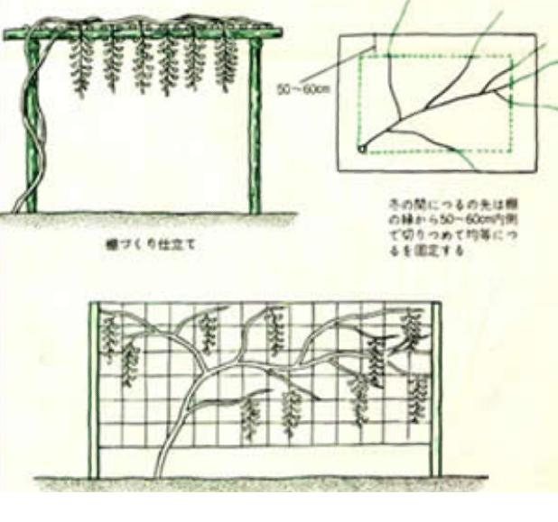

Slide 31
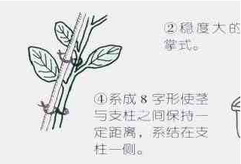

Slide 32
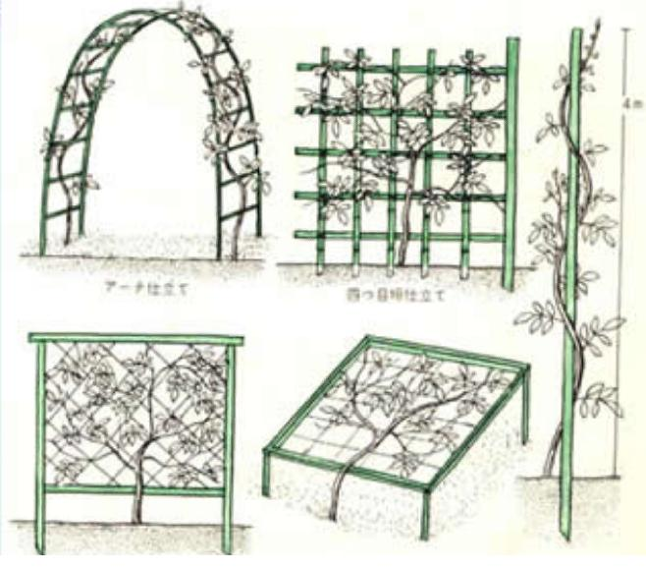

Slide 33
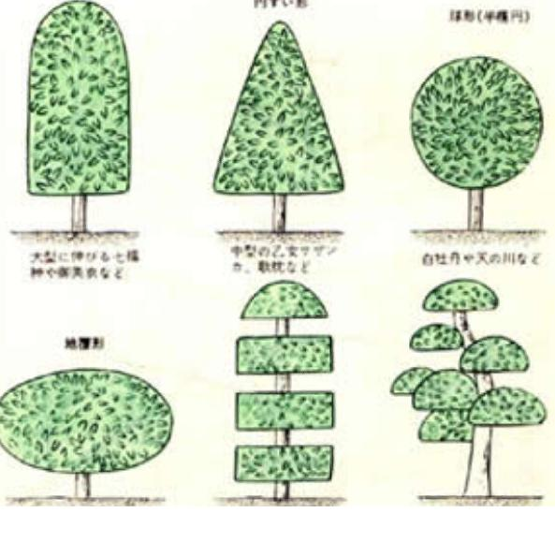

Slide 34
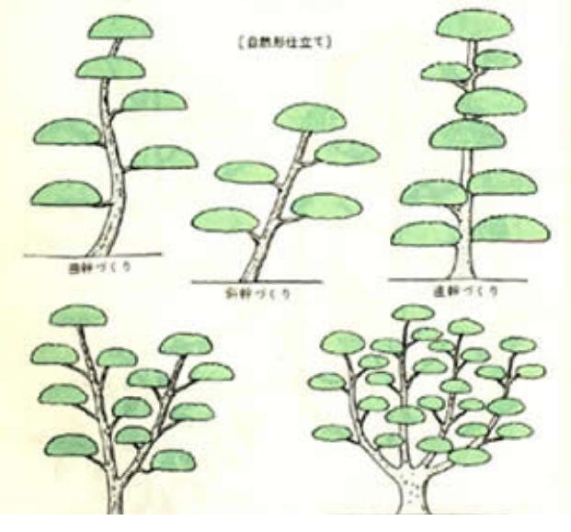

Slide 35
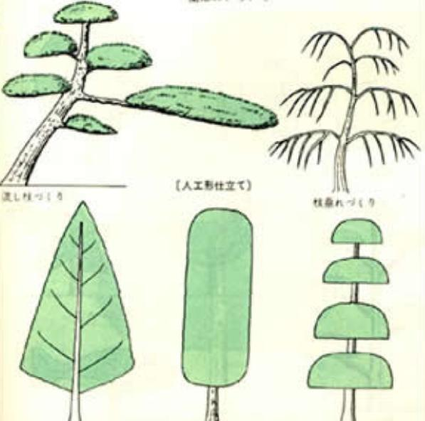

Slide 36
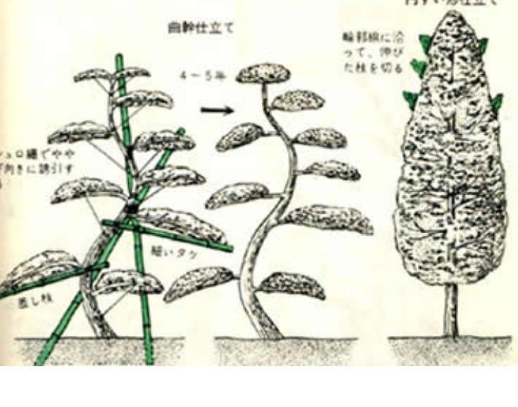

Slide 37
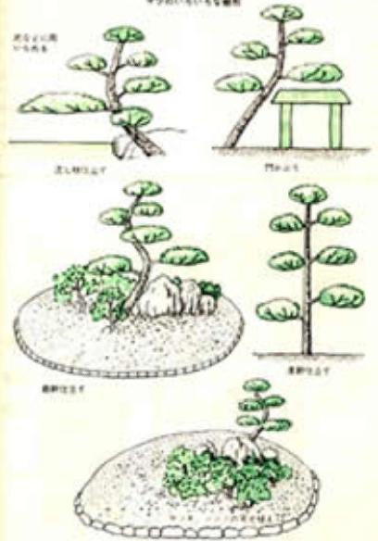

Slide 38
（2）修剪技术措施
①摘心：摘除枝梢顶芽。
促进分枝生长，增加枝条数目。
幼苗期间早行摘心促其分枝，可使全株低矮，株丛紧凑。
抑制枝条徒长，使枝梢充实。
但花穗长而大的或自然分枝力强的种类不宜摘心。
②除芽：剥去过多的腋芽，限制枝数所增加和过多花朵的发生。
③折梢和捻梢：折梢是将新梢折曲，但仍连而不断；捻梢是将枝梢捻转。
抑制新梢的徒长，而促进花芽的形成，如牵牛，茑萝。

Slide 39
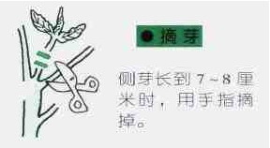

Slide 40
（4）曲枝：将生长势强的枝条向侧方压曲，弱枝扶之直立，可得抑强扶弱的效果。
（5）去蕾：常指除去侧蕾而留顶蕾，使顶蕾开花美大。如芍药、菊花、大丽花等。在球根生产中，常去除花蕾，使球根肥大。
（6）修枝：剪除枯枝和病虫害枝、位置不正而扰乱株形的枝、开花后的残枝等，改善通风透过条件，减少养分的消耗。

Slide 41
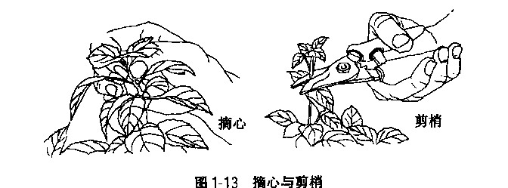

Slide 42
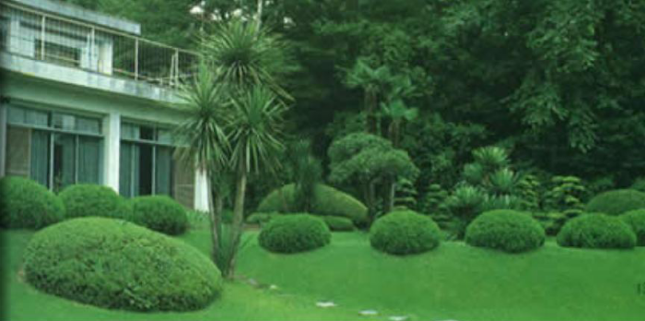

Slide 43
三、盆花在温室中的排列
温室中，随距玻璃屋面的距离的增大，光照强度随之减弱；
使植物互不遮光，把矮的植物放有前面；
近侧窗处温度变化大，温室中部温度较稳定，近热源处温度高，近门处温度变化大；
充分利用温室竖向空间。
盆花进入温室后，要根据温室条件，结合植物的高矮和对温度和光照的要求，以及盆花数量等进行合理的安排，以便充分利用室内空间，方便管理，达到增加产量和提高栽培质量的目的。

Slide 44
1、依据温室中的光照：
把喜光的花卉放到光线充足的温室前部和中部；耐阴的和对光线要求不严格的花卉放在温室的后部。植株矮的放在前面，高的放在后面。
2、依据温室中的温度：
把喜温花卉放在近热源处和温室中部。把比较耐寒的强健花卉放在近门及近侧窗部位。
3、依据植株的发育阶段：
扦插、播种的应放在接近热源的地方。幼苗移到温度较低而光照充足的地方。休眠的植株放在条件较差处，密度可加大。

Slide 45
4、从平面和立面排列考虑，充分利用空间：
平面排列上：除走道、水池、热源外，其他面积为有效面积。如设移动式种植床，平时不留走道。作好一年中花卉生产的倒茬和轮作。
立面利用上：
较高的温室中、在走道上方悬挂下垂植物；低矮的温室，放蔓性花卉在植物台的边缘。在单屋面温室中，可利用级台，在台下放置一些耐阴湿的花卉。

Slide 46
The End

